Slide 1

Robot invasions
게임프로그래밍 6조 조별과제
2013335036 박상훈 - 애니메이션
2013335053 유다훈 - 캐릭터조작
2013335054 윤태훈 - 무기조작
2016100887 신수빈 – 맵꾸미기 + UI

Slide 2
Contents
01
첫번째 목차를 적어주면 좋을거야 아마도 헤헤
게임 소개
02
게임 조작 방법
03
게임 실행 & 코드
04
어려웠던 점 & 소감

Slide 3

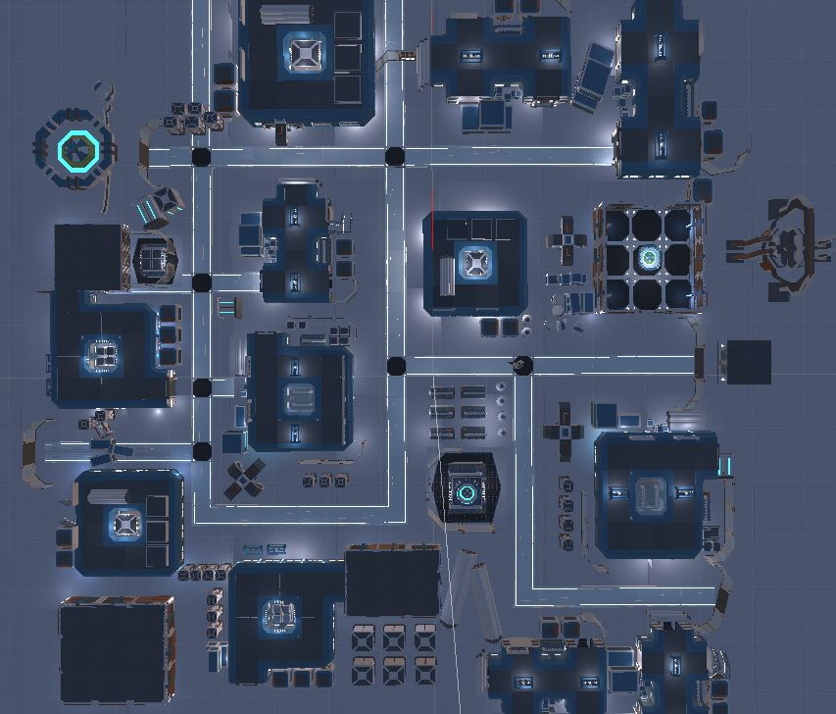
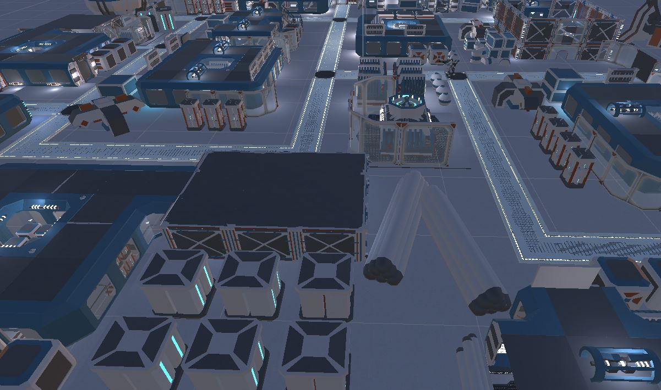
01. 게임 소개
간단한 게임 소개와 게임 계획 의도
이 게임은 회색미래도시를 배경으로 한 3D 슈팅게임이다.
미래의 사람들은 로봇에게 도시를 점령당해 로봇을 피해 숨어 있고 게임 유저는 도시에 있는 로봇을 해치워야 한다.
3D 슈팅게임을 계획한 의도는 적을 무기로 쏘고 적에게 공격을 당하는 것이 3D 게임 중에서
가장 기본적이고 게임 유저들의 흥미를 불러일으킬 수 있기 때문이다.

Slide 4
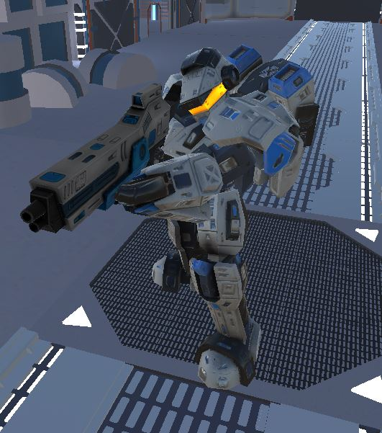
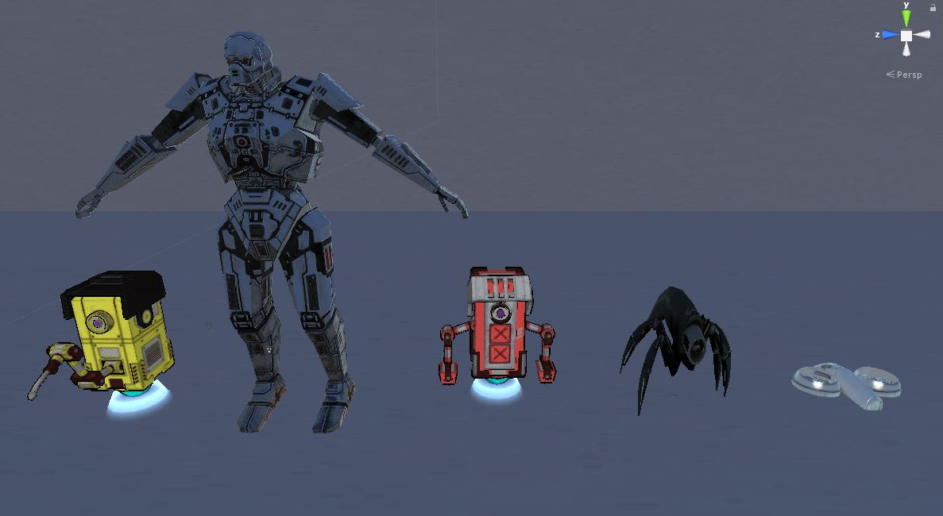
01. 게임 소개
게임 캐릭터 소개와 설명
게임 유저
노란 로봇
보스 로봇
빨간 로봇
검은 로봇
하얀 로봇
게임 유저의 캐릭터로 사람이 로봇을
장착하고 총으로 로봇을 공격한다.
총은 공격해야 할 로봇에 따라 바뀐다.
노란 총의 레이저로만 공격이 가능한 로봇으로 찌르기
공격을 사용한다.
어떤 총으로도 공격이 가능한 로봇으로 주먹질을 하며 가장 체력이 높다.
빨간 총의 레이저로만 공격이 가능한 로봇으로 깨무는
공격을 사용한다.
검은 총의 단발로만
공격이 가능한
로봇으로 박치기
공격을 사용한다.
하얀 총의 단발로
만 공격이 가능한 로봇으로 치기
공격을 사용한다.

Slide 5


02. 게임 조작 방법
게임 플레이에 필요한 게임 조작 방법 설명
1
2
3
3
W
A
S
D
방향키
공격 종류
공격 방법
W
위쪽
Space bar
1
+ 단발
검은 총 – 긴 총
연사/단발 교체
A
왼쪽
1
+ 연사
하얀 총 – 딱총
1
총알
S
아래쪽
2
+ 단발
빨간 레이저
2
레이저
2
+ 연사
D
오른쪽
노란 레이저

Slide 6
02. 게임 실행
제작된 게임을 실행해보기

Slide 7
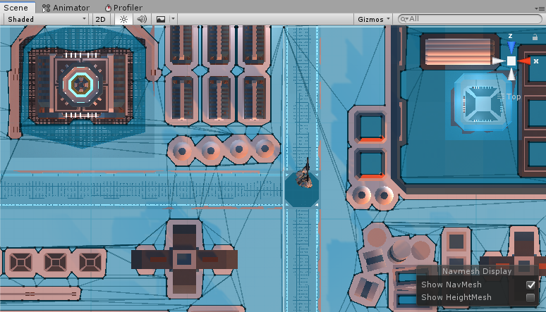
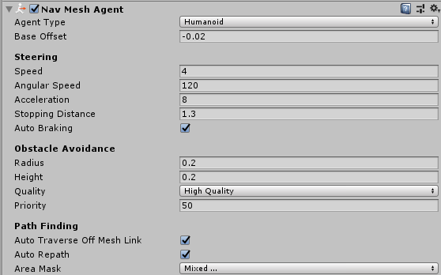
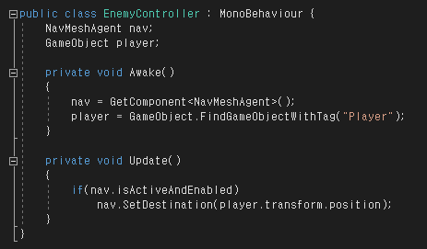
03. 게임 코드 & 실행
게임 코드 설명 - 길찾기
코드 설명
코드 설명
적들에게 각각 ‘Nav Mesh Agent’를 붙여서 플레이어를 따라오게 함.
적들이 따라오는 nevigation 설정은 유니티에서 제공한 길찾기 알고리즘을 사용.

Slide 8
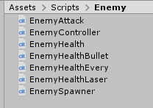
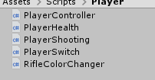
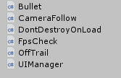
적 관련 스크립트
플레이어 스크립트
기타 스크립트

Slide 9
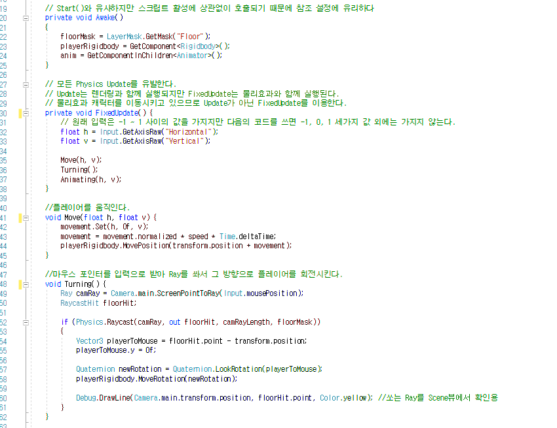
플레이어 조작 스크립트
코드 설명
Move() : W,S,D,A 를 누르면 움직인다.
2. Turning() : 마우스 포인터를 입력으로 받아 카메라에서 Ray를 쏴 그 방향으로 플레이어를 회전시킨다

Slide 10
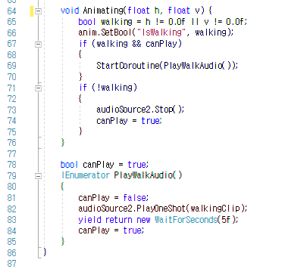
플레이어 조작 스크립트
코드 설명
Animating(), PlayWalkAudio() : h, v 값을 확인하여 걷는 애니메이션과 사운드 재생

Slide 11
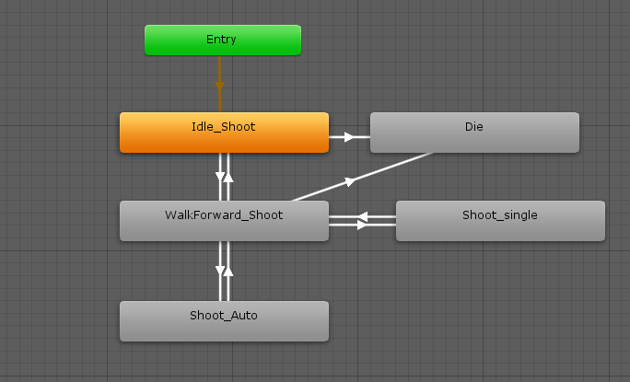
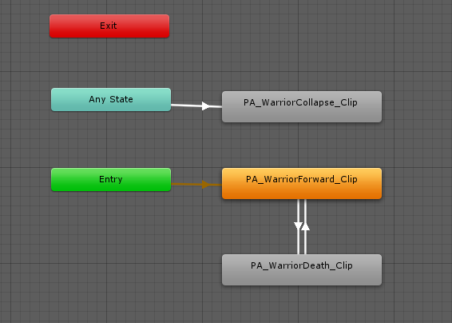
플레이어 컨트롤러
적 컨트롤러(5개중 1개)

Slide 12
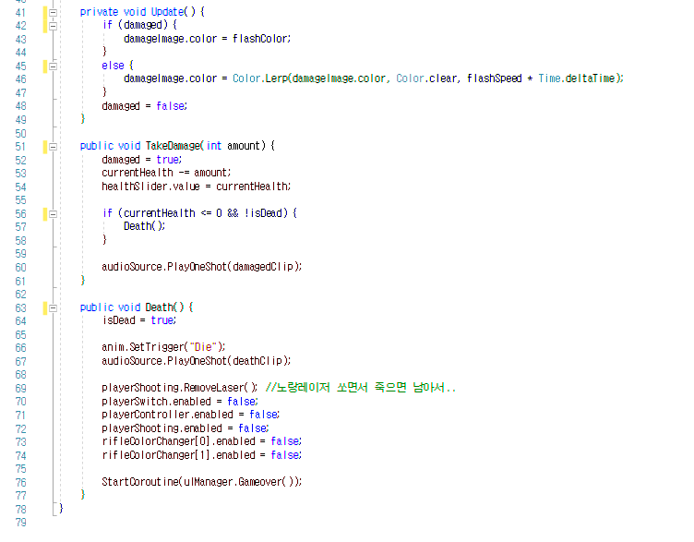
플레이어 조작, 기타 스크립트
코드 설명
Update() : 플레이어가 데미지를 받았나 계속 확인하여 받았을 경우 Lerp를 이용하여 반짝이게 함
2. TakeDamage() : 플레이어가 데미지를 받으면 체력바를 줄이고 currentHealth(현재체력) 과 isDead(이미 죽었나 체크)를 하여 Death()를 실행
3. Death() : 플레이어 죽는 애니메이션을 실행하고 그 외 플레이어의 동작을 모두 불가능하게 설정

Slide 13
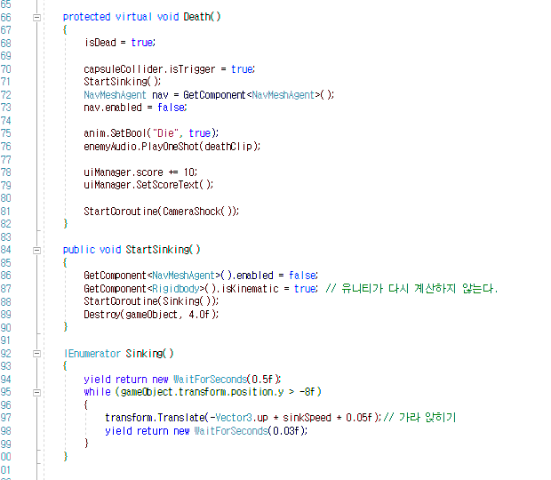
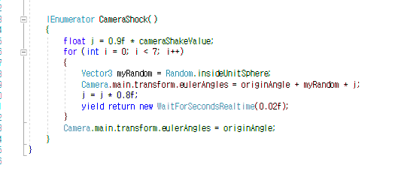
적 스크립트
코드 설명
Death() : 적이 죽으면 StartSinking()을 실행하여 맵 아래로 가라앉히고 UI의 점수를 증가하고 CameraShock() 함수로
카메라를 흔든다.
2. StartSinking(), Sinking() : 적이 죽었을때 갑자기 사라지면 어색하여 맵 아래로 가라앉히고 필드에서 제거한다.
3. CameraShock() : 반경 1의 Sphere안의 랜덤 포인트 반환값을 받아 카메라를 트랜스폼을 움직여 흔든다.

Slide 14
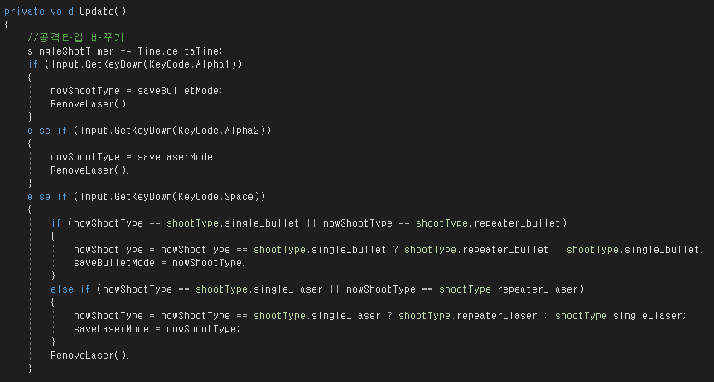
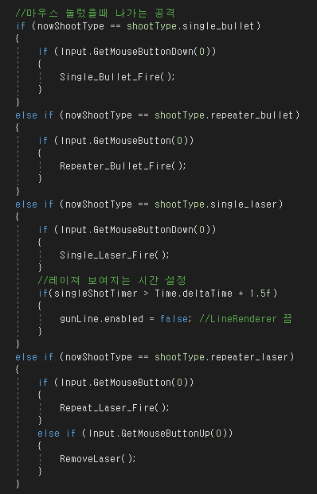
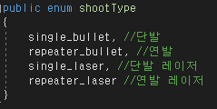
03. 게임 코드 & 실행
코드 설명
코드 설명
게임 코드 설명 - 공격
공격할 때마다 현재 상태를 판별하여
그에 맞는 공격을 함.
플레이어 전환, 공격 전환 버튼을 누르면
플레이어의 공격 방법이 바뀜.
코드 설명
플레이어의 공격변환
플레이어의 공격 상태는 enum으로 관리

Slide 15
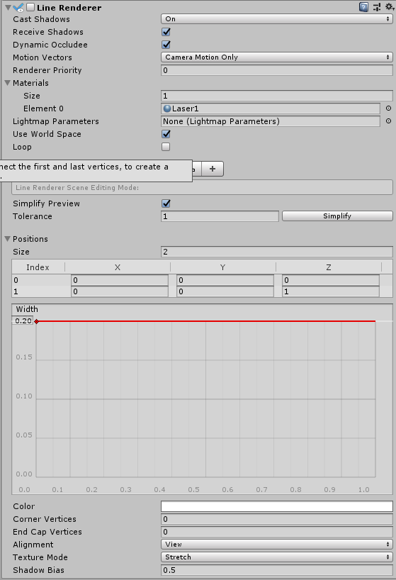
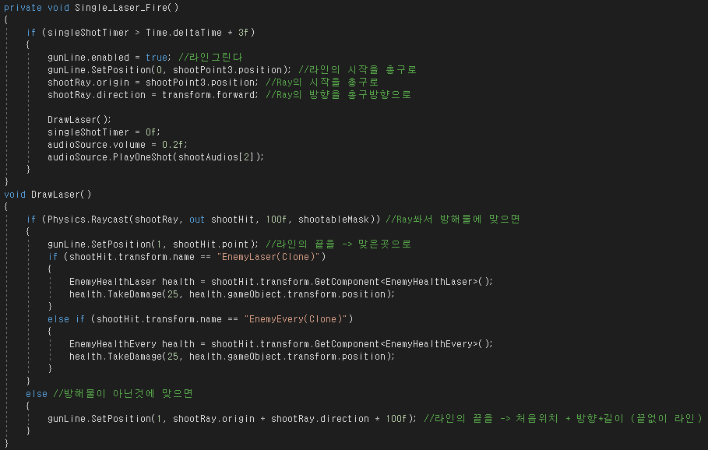
코드 설명
03. 게임 코드 & 실행
마우스 버튼을 누르면 line renderer가 활성화
총구부분에서 출발하여 레이어가 shootable로
되어있는 물체에 맞으면 멈춤
충돌을 판별하는 부분은 Raycast를 이용.
게임 코드 설명 - 레이저총
코드 설명
레이저는 line renderer를 이용하여 구현.

Slide 16
04. 어려웠던 점 & 소감
게임 제작하면서 느낀점을 설명
어려웠던 점
소감
2D 게임과는 달리 3D 게임은 빛을 이용해 사물이 비춰져서 빛이나 그림자를 조정해야 했던 점
오브젝트의 성질을 나타내기 위해 텍스쳐·메테리얼을 적용해야 했던 점
파티클 컴포넌트의 요소들로 원하는 형태로 바꿔야 했던 점
에셋 스토어에 있는 애니메이션을 바꿔야 했던 점
게임 개발 과정을 조사했을 때 알게 된 게임 개발 과정의 힘든 점을 직접 겪을 수 있었다.
어렵게만 생각했던 게임 개발을 직접 경험해 보면서 게임 개발에 대한 두려움이 조금은 사라졌다.
3D 게임을 만들어 보면서 내 손으로 게임을 만들었다는 성취감을 느낄 수 있었고, 공부와 연구를 통해 더 다양한 게임을 만들고 싶다는 생각이 들었다.

Slide 17
감
사
합
니
다

